Slide 1
Алгебра і початки аналізу. 10 клас (за підручником Мерзляк А. Г.)

Slide 2
Тема уроку: Степенева функція з цілим показником

Slide 3
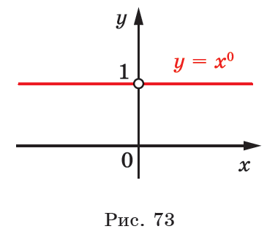
Степенева функція з цілим показником
Функцію, яку можна задати формулою y = x^{n}, де n ∈ Z, називають степеневою функцією з цілим показником.
Властивості цієї функції для натурального показника було розглянуто на попередньому уроці.
Тепер розглянемо випадки, коли показник n є цілим від’ємним числом або нулем (y = x^{0,} y = x^{-1,} y = x⁻²).
Областю визначення функції y = x⁰=1 є множина (–∞; 0) c (0; +∞), областю значень — одноелементна множина {1}. Графік цієї функції зображено на рисунку 73.

Slide 4
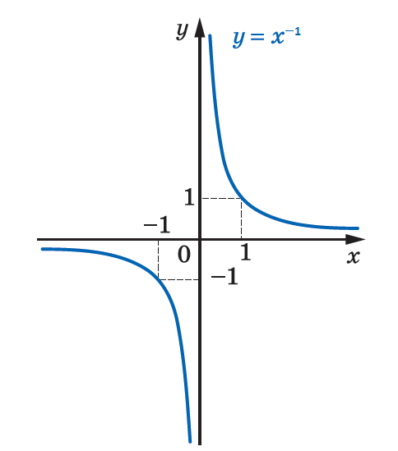
y = x^{–n}, де n ∈ N.
З окремим випадком цієї функції, коли n = 1, тобто з функцією ми знайомі з курсу алгебри 8 класу.
1). D(y)=(-∞;0)∪(0;∞)
2). E(y)=(-∞;0)∪(0;∞)
3). Графік функції – гіпербола, розміщена в І та ІІІ координатних чвертях
4). Графік функції не перетинає осі координат
5). Функція немає мінімального та максимального значення
6). Функція спадна на D(y)
7). При х>0, y>o, при х<0 y<0

Slide 5
Запишемо функцію y = x^{–n} у вигляді
Областю визначення функції y = x^{–n}, n ∈ N, є множина (–∞; 0) ∪ (0; +∞).
Очевидно, що ця функція нулів не має. Подальші дослідження властивостей функції y = x^{–n}, де n ∈ N, проведемо для двох випадків:
n — парне натуральне число
n — непарне натуральне число.

Slide 6
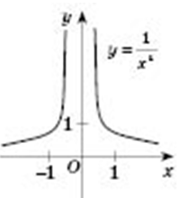
n = 2k, k ∈ N
Маємо:
Оскільки вираз набуває тільки додатних значень, то до області значень розглядуваної функції не входять від’ємні числа, а також число 0.
Для будь-якого a > 0 існує таке значення аргументу x, що x^{–2k} = a.

Slide 7
Властивості
Областю значень функції y = x^{–n}, де n — парне натуральне число, є множина (0; +∞).
Очевидно, що проміжки (–∞; 0) і (0; +∞) є проміжками знакосталості функції y = x^{–n}, де n — парне натуральне число.
Функція y = x^{–n}, де n — парне натуральне число, є парною.
Функція y = x^{–n}, де n — парне натуральне число, зростає на проміжку (–∞; 0).
Функція y = x^{–n}, де n — парне натуральне число, спадає на проміжку (0; +∞).

Slide 8
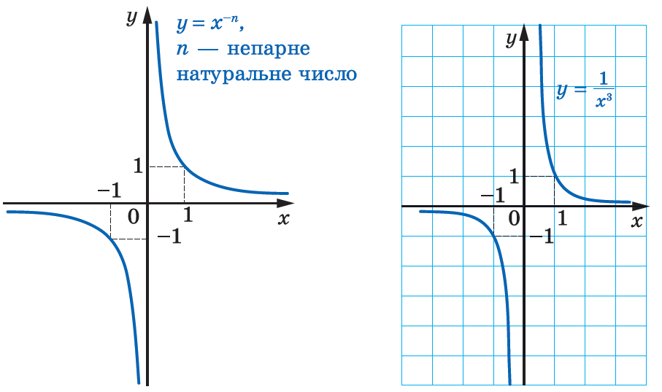
n = 2k – 1, k ∈ N
Для будь-якого a ≠ 0 існує таке значення аргументу x, що x^{–(2k – 1)} = a.
Областю значень функції y = x^{–n}, де n — непарне натуральне число, є множина (–∞; 0) ∪ (0; +∞).
Проміжки (–∞; 0) і (0; +∞) є проміжками знакосталості функції y = x^{–n}, де n — непарне натуральне число.
Функція y = x^{–n}, де n — непарне натуральне число, є непарною.
Функція y = x^{–n}, де n — непарне натуральне число, спадає на кожному з проміжків (–∞; 0) і (0; +∞).

Slide 9
Висновки

Slide 10
Первинне закріплення вивченого матеріалу
Яку функцію називають степеневою функцією з цілим показником?
Яка область визначення функції y = x⁰?
Яка область значень функції y = x⁰?
Яка фігура є графіком функції y = x⁰?
Яка область визначення степеневої функції з цілим від’ємним показником?
Сформулюйте властивості функції y = x^{–n}, де n — парне натуральне число.
Як виглядає графік функції y = x^{–n}, де n — парне натуральне число?
Сформулюйте властивості функції y = x^{–n}, де n — непарне натуральне число.
Як виглядає графік функції y = x^{–n}, де n — непарне натуральне число?

Slide 11
Тренувальні вправи

Slide 12
Тренувальні вправи

Slide 13
Тренувальні вправи

Slide 14
Домашнє завдання
Читати § 10
Готувати відповіді на контрольні запитання 1-9 ст. 95
Виконати вправи №№ 273, 275, 277, 279, 284, 286

